Slide 1

Xây dựng trang web bán hàng trực tuyến
Báo cáo môn: Nghiên cứu tốt nghiệp 1
GVHD: Phạm Đăng Hải
Sinh viên thực hiện: Vũ Thị Quỳnh Như - 20215110

Slide 2
1. Các nội dung chính
Lý do chọn đề tài
Mục tiêu và phạm vi
Công nghệ sử dụng
Phân tích yêu cầu hệ thống
Thiết kế cơ sở dữ liệu
Một số chức năng đã hoàn thành
Demo
Hướng phát triển tiếp theo

Slide 3
1. Lý do chọn đề tài
Sự phát triển của thương mại điện tử hiện nay dẫn tới nhiều cá nhân, hộ kinh doanh, doanh nghiệp có nhu cầu xây dựng nền tảng bán hàng riêng
Mong muốn áp dụng những kiến thức đã học để có thể xây dựng một sản phẩm thực tế, rèn luyện kỹ năng phân tích, thiết kế phát triển phần mềm

Slide 4
2. Mục tiêu và phạm vi
Mục tiêu:
Xây dựng website bán hàng đơn giản có thể xe sản phẩm, thêm vào giỏ hàng, đặt hàng, thanh toán
Xây dựng giao diện đơn giản, dễ sử dụng
Phạm vi:
Triển khai Demo trên localhost

Slide 5
3. Công nghệ sử dụng
Frontend: HTML, CSS, JavaScript
Backend: Spring Boot, REST API
Bảo mật: Spring Sercurity, JWT
Database: PostgreSQL
Một số công cụ sử dụng: IntelliJ IDEA, pgAdmin4, Astah UML

Slide 6
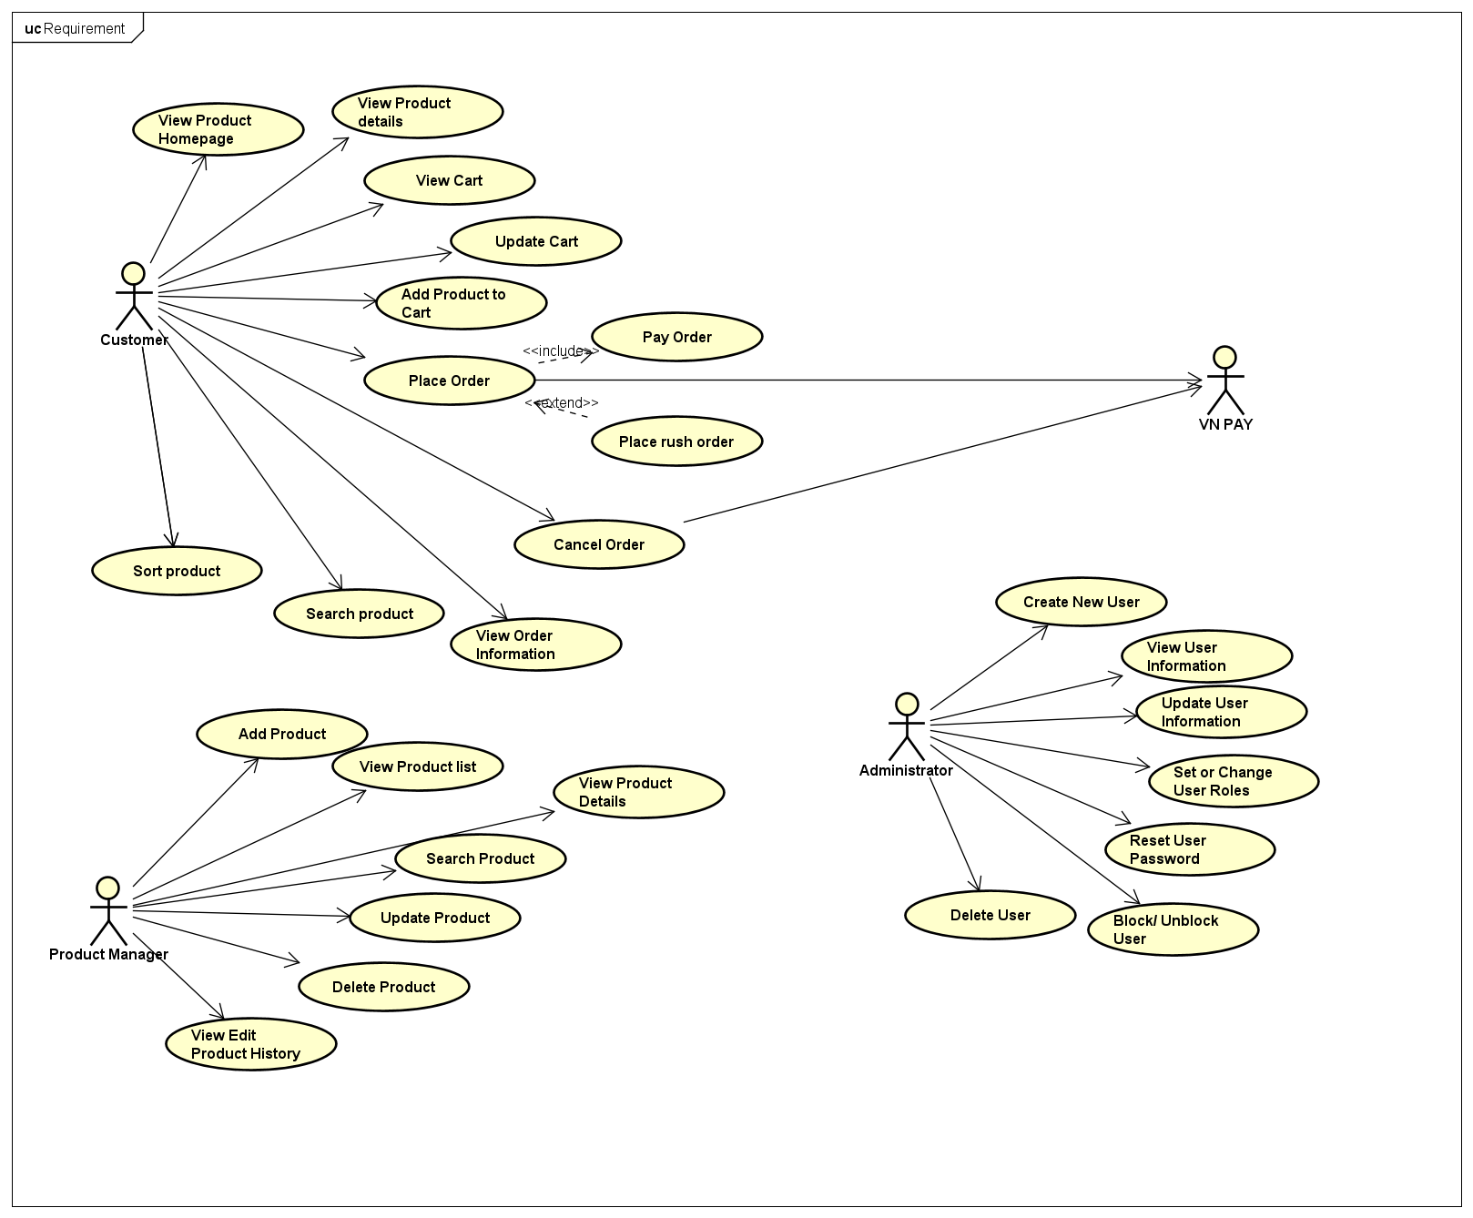
4. Phân tích yêu cầu hệ thống

Slide 7
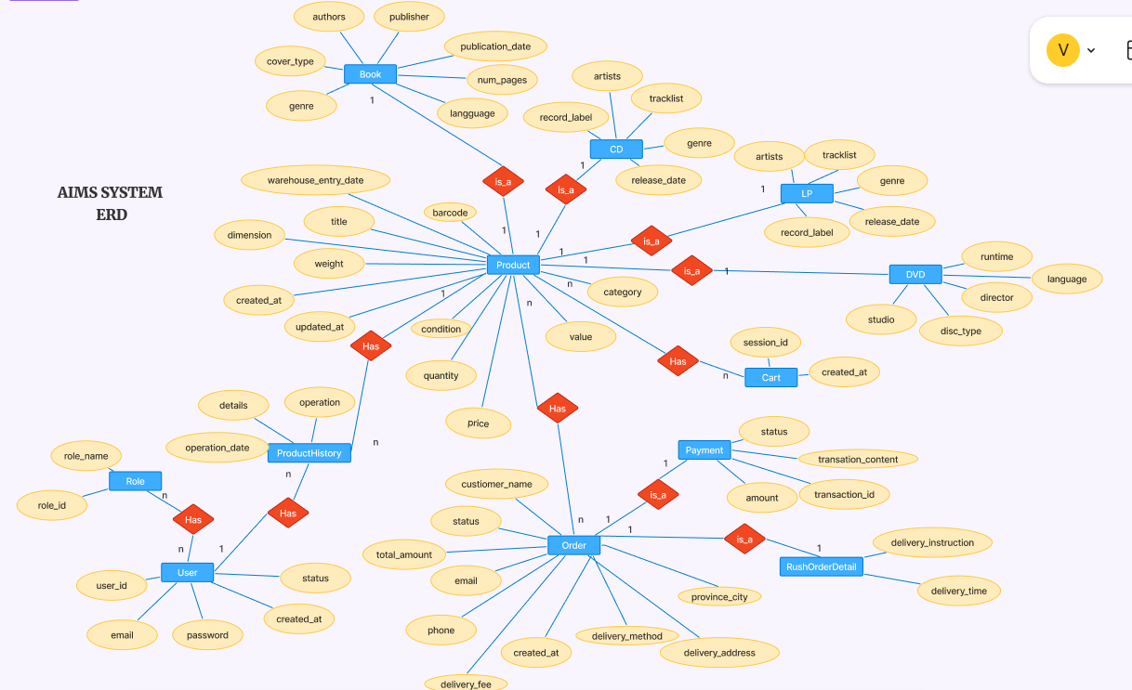
5. Thiết kế cơ sở dữ liệu

Slide 8
6. Một số chức năng đã hoàn thành
Khách hàng
Xem sản phẩm, xem chi tiết sản phẩm
Tìm kiếm sản phẩm theo name, category, barcode
Sắp xếp hiển thị theo giá
Thêm sản phẩm vào giỏ hàng, update sản phẩm
Quản lý sản phẩm
Login
Quản lý sản phẩm: xem danh sách sản phẩm, xem chi tiết, update sản phẩm

Slide 9
7. DEMO

Slide 10
8. Hướng phát triển tiếp theo
Hoàn thiện các chức năng còn lại
Xây dựng hệ thống cho phép đa cửa hàng
Tích hợp thêm hệ cơ sở không cấu trúc để tăng hiệu suất tìm kiếm, hiển thị sản phẩm
Hỗ trợ chatbox AI chăm sóc khách hàng

Slide 11
THANK YOU !

